Slide 1

TUJUAN
Peserta dapat memahami cara kerja water level via blynk.
Peserta dapat melakukan percobaan monitoring water level via blynk.
MONITORING WATER LEVEL VIA BLYNK
MODUL 7

Slide 2
APA ITU MONITORING WATER LEVEL???
Monitoring adalah pemantauan yang dapat dijelaskan sebagai kesadaran (awareness) tentang apa yang ingin diketahui, pemantauan berkadar tingkat tinggi dilakukan agar dapat membuat pengukuran melalui waktu yang menunjukkan pergerakan ke arah tujuan atau menjauh dari itu. Dari pernyataan itu, monitoring water level adalah pemantauan yang bertujuan untuk memonitor objek berupa air, bisa berupa monitoring ketinggian air banjir, monitoring ketinggian air bak, dan monitoring hujan.
Notes:
Save Time....:
The Platform will house/aggregate thousands of DIRECT SUPPLIERS. Buyer members are now abled to easily Pick whats best suitable for them.
Discover...:
Suppliers need to be a registered and verified members. There will be features such as ratings and certifications to boost further.
Grow Business:
Members akan di-empowered dengan sebuah tool digital yang yang tadinya menyerang industri, malah justru membuat mereka bisa menjadi lebih kompetitif di era digital.

Slide 3
PENGERTIAN SENSOR WATER LEVEL
Sensor water level adalah alat yang digunakan untuk memberikan signal kepada alarm / automation panel bahwa permukaan air telah mencapai level tertentu. Detector ini bermanfaat untuk memberikan alert atau untuk menggerakkan perangkat automation lainnya. Cara kerjanya yaitu ketika air naik, maka bagian tembaga sensor akan mengenai air dan membuat sensor bekerja, sehingga mengirimkan sinyal bahwa air mencapai titik tertinggi sensor.
Notes:
Save Time....:
The Platform will house/aggregate thousands of DIRECT SUPPLIERS. Buyer members are now abled to easily Pick whats best suitable for them.
Discover...:
Suppliers need to be a registered and verified members. There will be features such as ratings and certifications to boost further.
Grow Business:
Members akan di-empowered dengan sebuah tool digital yang yang tadinya menyerang industri, malah justru membuat mereka bisa menjadi lebih kompetitif di era digital.

Slide 4
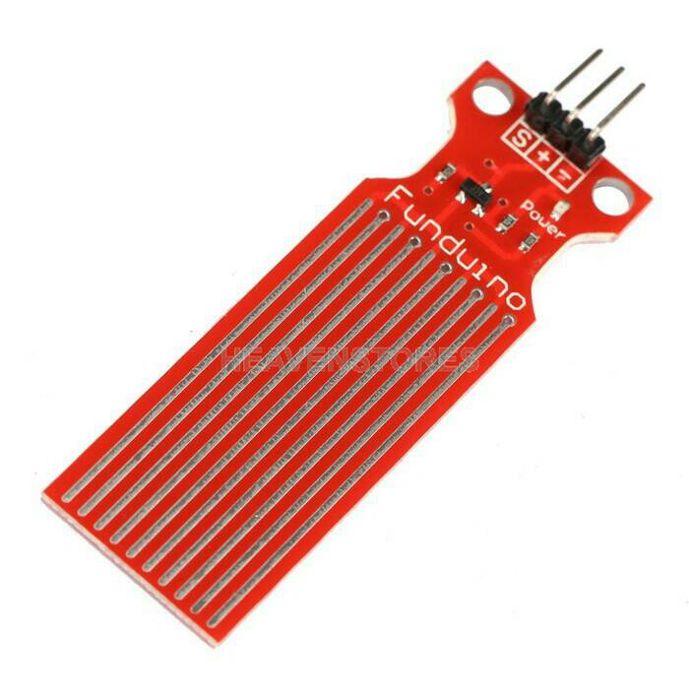
Bentuk Sensor Water Level

Slide 5
KONSEP MONITORING WATER LEVEL
Percobaan ini menggunakan sensor water level yang dirangkai dengan nodeMCU ESP8266 dan dikoneksikan dengan aplikasi blynk menggunakan jaringan internet, dan memiliki indikator berupa 3 LED warna merah, kuning, hijau dan 1 buah buzzer sebagai alarm peringatan. Alat ini berguna pada konsep smart home untuk mitigasi bencana banjir. Dengan percobaan ini jika diterapkan dalam kehidupan sehari-hari terutama saat musim penghujan, bisa memonitoring ketinggian air di sekitar area rumah sehingga bisa mencegah hal-hal yang tidak diinginkan ketika air tinggi.
Notes:
Save Time....:
The Platform will house/aggregate thousands of DIRECT SUPPLIERS. Buyer members are now abled to easily Pick whats best suitable for them.
Discover...:
Suppliers need to be a registered and verified members. There will be features such as ratings and certifications to boost further.
Grow Business:
Members akan di-empowered dengan sebuah tool digital yang yang tadinya menyerang industri, malah justru membuat mereka bisa menjadi lebih kompetitif di era digital.

Slide 6
CARA KERJA MONITORING WATER LEVEL
Cara kerja alat ini yaitu ketika sensor water level terkena air dalam range tertentu maka data tinggi air akan dikirim ke aplikasi blynk. Pada aplikasi blynk bisa dipantau ketinggian air berdasarkan tinggi water level, jika ketinggian air lebih dari 55 mm maka sensor akan memberi peringatan buzzer dan LED warna merah menyala, dan jika ketinggian air antara 25 mm - 55 mm maka buzzer mati dan LED kuning menyala, serta jika ketinggian air dibawah 25 mm maka buzzer mati dan LED hijau menyala.
Notes:
Save Time....:
The Platform will house/aggregate thousands of DIRECT SUPPLIERS. Buyer members are now abled to easily Pick whats best suitable for them.
Discover...:
Suppliers need to be a registered and verified members. There will be features such as ratings and certifications to boost further.
Grow Business:
Members akan di-empowered dengan sebuah tool digital yang yang tadinya menyerang industri, malah justru membuat mereka bisa menjadi lebih kompetitif di era digital.

Slide 7
LANGKAH PERCOBAAN
MONITORING WATER LEVEL VIA BLYNK

Slide 8
ALAT DAN BAHAN
Software arduino IDE
Aplikasi blynk
NodeMCU ESP8266
Project board
Library yang dibutuhkan
Sensor water level
Kabel jumper
Kabel mikro usb
Buzzer
Resistor 220 ohm
LED merah
LED kuning
LED hijau
Notes:
Save Time....:
The Platform will house/aggregate thousands of DIRECT SUPPLIERS. Buyer members are now abled to easily Pick whats best suitable for them.
Discover...:
Suppliers need to be a registered and verified members. There will be features such as ratings and certifications to boost further.
Grow Business:
Members akan di-empowered dengan sebuah tool digital yang yang tadinya menyerang industri, malah justru membuat mereka bisa menjadi lebih kompetitif di era digital.

Slide 9
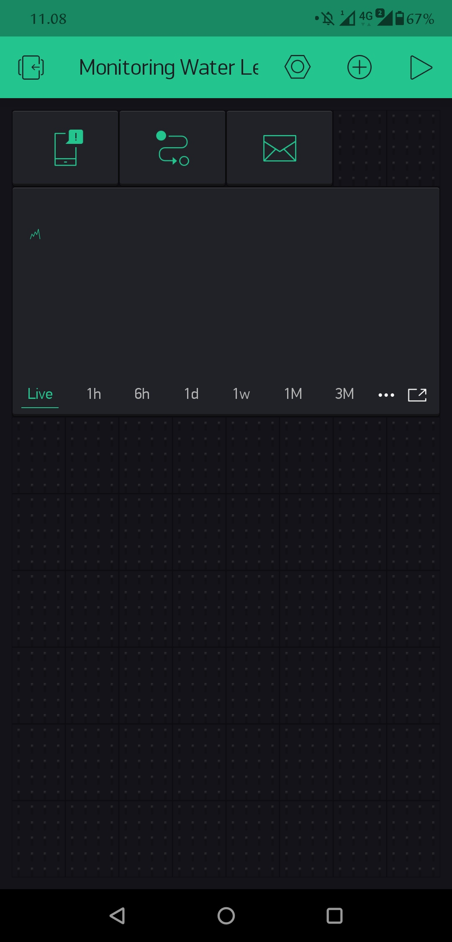
LANGKAH PERCOBAAN (SETTING BLYNK)
Klik New Project > Create (sesuaikan nama) > klik pada Choice Tools dan pilih NodeMCU ESP8266 dan pastikan jenis koneksi yaitu WiFi > lalu token akan dikirim melalui email > buka email dan catat untuk dimasukkan ke sketch program Arduino > tambahkan widget Notification, Email, Eventor, dan Graph masing-masing 1 buah.
Notes:
Save Time....:
The Platform will house/aggregate thousands of DIRECT SUPPLIERS. Buyer members are now abled to easily Pick whats best suitable for them.
Discover...:
Suppliers need to be a registered and verified members. There will be features such as ratings and certifications to boost further.
Grow Business:
Members akan di-empowered dengan sebuah tool digital yang yang tadinya menyerang industri, malah justru membuat mereka bisa menjadi lebih kompetitif di era digital.

Slide 10
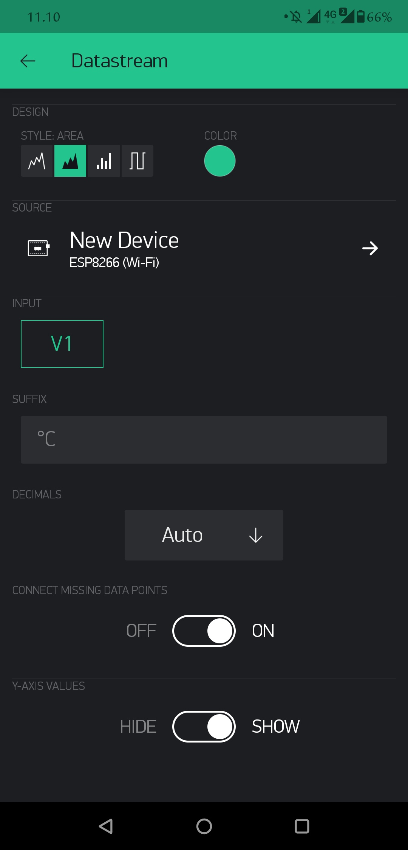
LANGKAH PERCOBAAN (SETTING BLYNK)
Klik widget Graph lalu setting inputnya menjadi V1.
Notes:
Save Time....:
The Platform will house/aggregate thousands of DIRECT SUPPLIERS. Buyer members are now abled to easily Pick whats best suitable for them.
Discover...:
Suppliers need to be a registered and verified members. There will be features such as ratings and certifications to boost further.
Grow Business:
Members akan di-empowered dengan sebuah tool digital yang yang tadinya menyerang industri, malah justru membuat mereka bisa menjadi lebih kompetitif di era digital.

Slide 11
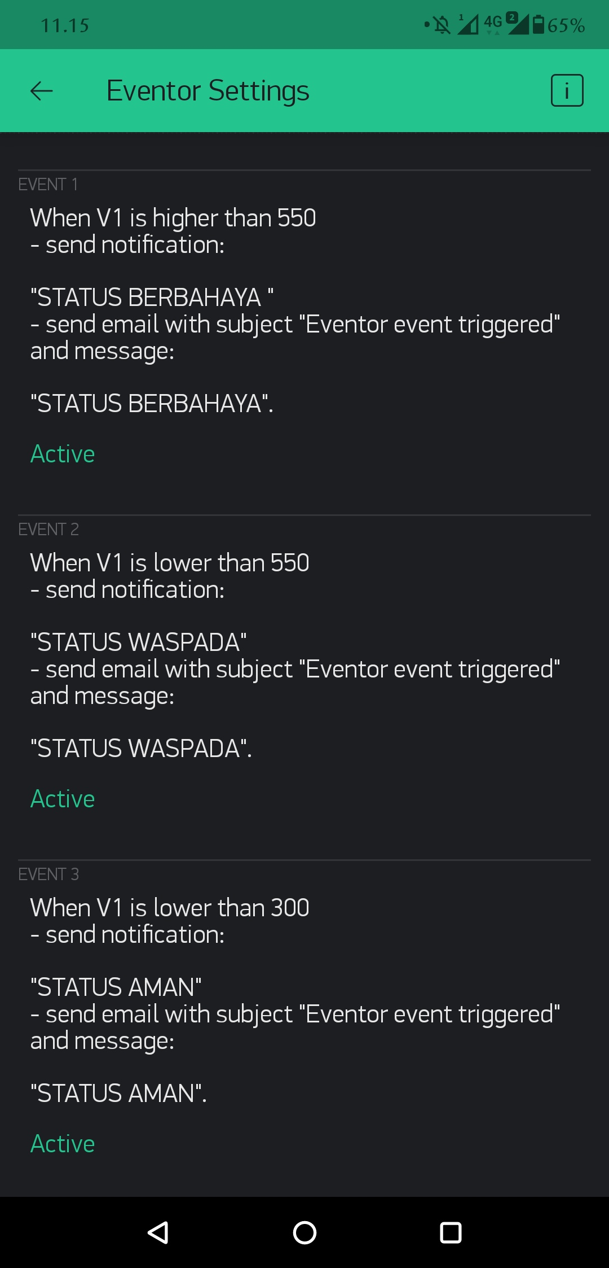
LANGKAH PERCOBAAN (SETTING BLYNK)
Untuk menyeting notifikasi klik widget Eventor lalu isi Eventnya.
Notes:
Save Time....:
The Platform will house/aggregate thousands of DIRECT SUPPLIERS. Buyer members are now abled to easily Pick whats best suitable for them.
Discover...:
Suppliers need to be a registered and verified members. There will be features such as ratings and certifications to boost further.
Grow Business:
Members akan di-empowered dengan sebuah tool digital yang yang tadinya menyerang industri, malah justru membuat mereka bisa menjadi lebih kompetitif di era digital.

Slide 12
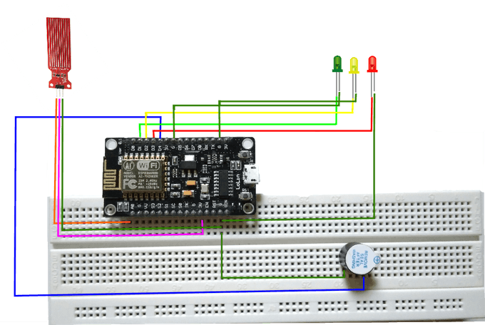
LANGKAH PERCOBAAN (WIRING)
Selanjutnya merangkai komponen sesuai dengan skematik berikut :
Notes:
Save Time....:
The Platform will house/aggregate thousands of DIRECT SUPPLIERS. Buyer members are now abled to easily Pick whats best suitable for them.
Discover...:
Suppliers need to be a registered and verified members. There will be features such as ratings and certifications to boost further.
Grow Business:
Members akan di-empowered dengan sebuah tool digital yang yang tadinya menyerang industri, malah justru membuat mereka bisa menjadi lebih kompetitif di era digital.

Slide 13
LANGKAH PERCOBAAN (WIRING)
Keterangan :
LED hijau
(Kutub +) sambungkan dengan pin Digital D1 & (Kutub -) sambungkan dengan Gnd.
LED kuning
(Kutub +) sambungkan dengan pin Digital D2 & (Kutub -) sambungkan dengan Gnd.
LED merah
(Kutub +) sambungkan dengan pin Digital D3 & (Kutub -) sambungkan dengan Gnd.
Buzzer
(Kutub +) sambungkan dengan pin Digital D4 & (Kutub -) sambungkan dengan Gnd.
Sensor water level
(Kutub +) sambungkan dengan tegangan 3.3v.
(Kutub -) sambungkan dengan Gnd.
(Kutub S) sambungkan dengan Sinyal Analog A0.
Notes:
Save Time....:
The Platform will house/aggregate thousands of DIRECT SUPPLIERS. Buyer members are now abled to easily Pick whats best suitable for them.
Discover...:
Suppliers need to be a registered and verified members. There will be features such as ratings and certifications to boost further.
Grow Business:
Members akan di-empowered dengan sebuah tool digital yang yang tadinya menyerang industri, malah justru membuat mereka bisa menjadi lebih kompetitif di era digital.

Slide 14
LANGKAH PERCOBAAN (SKETCH)
Lalu buka arduino IDE dan install library yang dibutuhkan kemudian upload code berikut, jangan lupa setting port dengan benar.
#define BLYNK_PRINT Serial
#include <ESP8266WiFi.h>
#include <BlynkSimpleEsp8266.h>
char auth[] = "7683eab38c524f71869e07cd3affda1f"; // token blynk pada email
char ssid[] = "xxxxxxxxxx"; // nama wifi
char pass[] = "xxxxxxxxxx"; // password wifi
const int sensorPin= A0;
float liquid_level;
int liquid_graph;
const int LedHijau = D1;
const int LedKuning = D2;
const int LedMerah = D3;
const int Buzzer = D4;
const int BatasBawah = 250;
const int BatasAtas = 550;
void setup() {
Serial.begin(9600);
Blynk.begin(auth, ssid, pass);
pinMode(LedMerah, OUTPUT);
pinMode(LedHijau, OUTPUT) ;
pinMode(LedKuning, OUTPUT) ;
pinMode (Buzzer, OUTPUT);
pinMode(sensorPin, INPUT);
Blynk.virtualWrite(V0, liquid_level);
Blynk.virtualWrite(V1, liquid_graph);//This wil show the percentage of water in the container in a virtual pin V1
Blynk.run();
// initialize the LED pin as an output:
pinMode(LedMerah, OUTPUT);
pinMode(LedHijau, OUTPUT) ;
pinMode(LedKuning, OUTPUT) ;
pinMode (Buzzer, OUTPUT);}
LANJUTAN SKETCH DISLIDE BERIKUTNYA
Notes:
Save Time....:
The Platform will house/aggregate thousands of DIRECT SUPPLIERS. Buyer members are now abled to easily Pick whats best suitable for them.
Discover...:
Suppliers need to be a registered and verified members. There will be features such as ratings and certifications to boost further.
Grow Business:
Members akan di-empowered dengan sebuah tool digital yang yang tadinya menyerang industri, malah justru membuat mereka bisa menjadi lebih kompetitif di era digital.

Slide 15
LANGKAH PERCOBAAN (SKETCH)
const int LedKuning = D2;
const int LedMerah = D3;
const int Buzzer = D4;
const int BatasBawah = 250;
const int BatasAtas = 550;
void setup() {
Serial.begin(9600);
Blynk.begin(auth, ssid, pass);
pinMode(LedMerah, OUTPUT);
pinMode(LedHijau, OUTPUT) ;
pinMode(LedKuning, OUTPUT) ;
pinMode (Buzzer, OUTPUT);
pinMode(sensorPin, INPUT);
Blynk.virtualWrite(V0, liquid_level);
Blynk.virtualWrite(V1, liquid_graph);//This wil show the percentage of water in the container in a virtual pin V1
Blynk.run();
// initialize the LED pin as an output:
pinMode(LedMerah, OUTPUT);
pinMode(LedHijau, OUTPUT) ;
pinMode(LedKuning, OUTPUT) ;
pinMode (Buzzer, OUTPUT);}
YANG DITANDAI MERAH ITU SUDAH ADA DISLIDE SEBELUMNYA
Notes:
Save Time....:
The Platform will house/aggregate thousands of DIRECT SUPPLIERS. Buyer members are now abled to easily Pick whats best suitable for them.
Discover...:
Suppliers need to be a registered and verified members. There will be features such as ratings and certifications to boost further.
Grow Business:
Members akan di-empowered dengan sebuah tool digital yang yang tadinya menyerang industri, malah justru membuat mereka bisa menjadi lebih kompetitif di era digital.

Slide 16
LANGKAH PERCOBAAN (SKETCH)
Blynk.virtualWrite(V0, liquid_level);
Blynk.virtualWrite(V1, liquid_graph);//This wil show the percentage of water in the container in a virtual pin V1
Blynk.run();
// initialize the LED pin as an output:
pinMode(LedMerah, OUTPUT);
pinMode(LedHijau, OUTPUT) ;
pinMode(LedKuning, OUTPUT) ;
pinMode (Buzzer, OUTPUT);}
void loop() {
// read the value of the potentiometer:
liquid_level = analogRead(sensorPin);
liquid_graph =analogRead(sensorPin);//Percentage of water in the container
Serial.println(liquid_level);//This will print the liquid level in the monitor
Serial.println(liquid_graph);//This will print the percentage of liquid in the monitor
Blynk.virtualWrite(V0, liquid_level);
Blynk.virtualWrite(V1, liquid_graph);
Blynk.run();
int analogValue = analogRead(sensorPin);
// if the analog value is high enough, turn on the LED:
if (analogValue < BatasBawah)
{digitalWrite(LedHijau, HIGH);}
else {digitalWrite(LedHijau, LOW);}
if (analogValue > BatasBawah )
{digitalWrite(LedKuning, HIGH);}
else {digitalWrite(LedKuning, LOW);}
if (analogValue > BatasAtas)
{digitalWrite(LedKuning, LOW);
digitalWrite(LedMerah, HIGH);
digitalWrite(Buzzer , HIGH);}
else {digitalWrite(LedMerah, LOW);
digitalWrite(Buzzer , LOW);}
Serial.println(analogValue);
delay(100);
}
YANG DITANDAI MERAH ITU SUDAH ADA DISLIDE SEBELUMNYA
Notes:
Save Time....:
The Platform will house/aggregate thousands of DIRECT SUPPLIERS. Buyer members are now abled to easily Pick whats best suitable for them.
Discover...:
Suppliers need to be a registered and verified members. There will be features such as ratings and certifications to boost further.
Grow Business:
Members akan di-empowered dengan sebuah tool digital yang yang tadinya menyerang industri, malah justru membuat mereka bisa menjadi lebih kompetitif di era digital.

Slide 17
LANGKAH PERCOBAAN (SKETCH)
Serial.println(liquid_graph);//This will print the percentage of liquid in the monitor
Blynk.virtualWrite(V0, liquid_level);
Blynk.virtualWrite(V1, liquid_graph);
Blynk.run();
int analogValue = analogRead(sensorPin);
// if the analog value is high enough, turn on the LED:
if (analogValue < BatasBawah)
{digitalWrite(LedHijau, HIGH);}
else {digitalWrite(LedHijau, LOW);}
if (analogValue > BatasBawah )
{digitalWrite(LedKuning, HIGH);}
else {digitalWrite(LedKuning, LOW);}
if (analogValue > BatasAtas)
{digitalWrite(LedKuning, LOW);
digitalWrite(LedMerah, HIGH);
digitalWrite(Buzzer , HIGH);}
else {digitalWrite(LedMerah, LOW);
digitalWrite(Buzzer , LOW);}
Serial.println(analogValue);
delay(100);
}
YANG DITANDAI MERAH ITU SUDAH ADA DISLIDE SEBELUMNYA
Notes:
Save Time....:
The Platform will house/aggregate thousands of DIRECT SUPPLIERS. Buyer members are now abled to easily Pick whats best suitable for them.
Discover...:
Suppliers need to be a registered and verified members. There will be features such as ratings and certifications to boost further.
Grow Business:
Members akan di-empowered dengan sebuah tool digital yang yang tadinya menyerang industri, malah justru membuat mereka bisa menjadi lebih kompetitif di era digital.

Slide 18
LANGKAH PERCOBAAN (SKETCH)
digitalWrite(LedMerah, HIGH);
digitalWrite(Buzzer , HIGH);}
else {digitalWrite(LedMerah, LOW);
digitalWrite(Buzzer , LOW);}
Serial.println(analogValue);
delay(100);
}
YANG DITANDAI MERAH ITU SUDAH ADA DISLIDE SEBELUMNYA
Notes:
Save Time....:
The Platform will house/aggregate thousands of DIRECT SUPPLIERS. Buyer members are now abled to easily Pick whats best suitable for them.
Discover...:
Suppliers need to be a registered and verified members. There will be features such as ratings and certifications to boost further.
Grow Business:
Members akan di-empowered dengan sebuah tool digital yang yang tadinya menyerang industri, malah justru membuat mereka bisa menjadi lebih kompetitif di era digital.

Slide 19
LANGKAH PERCOBAAN (FINISH)
Ada 3 indikator yang perlu diperhatikan pada sketch program di atas :
char aut[], pada code ini harus mengisi token dari aplikasi blynk yang akan didapat setelah membuat project kemudian token ini akan dikirimkan melalui email.
char ssid[], pada code ini harus mengisi dengan nama wifi, bisa menggunakan tethering smartphone.
char pass[], isi dengan password wifi.
Terakhir jalankan aplikasi dengan menekan icon segitiga di pojok kiri atas.
Notes:
Save Time....:
The Platform will house/aggregate thousands of DIRECT SUPPLIERS. Buyer members are now abled to easily Pick whats best suitable for them.
Discover...:
Suppliers need to be a registered and verified members. There will be features such as ratings and certifications to boost further.
Grow Business:
Members akan di-empowered dengan sebuah tool digital yang yang tadinya menyerang industri, malah justru membuat mereka bisa menjadi lebih kompetitif di era digital.

Slide 20
THANKS & DISCUSSION TIME

